Slide 1

PARTICIPACIÓN CIUDADANA
Y COMUNICACIÓN

Slide 2

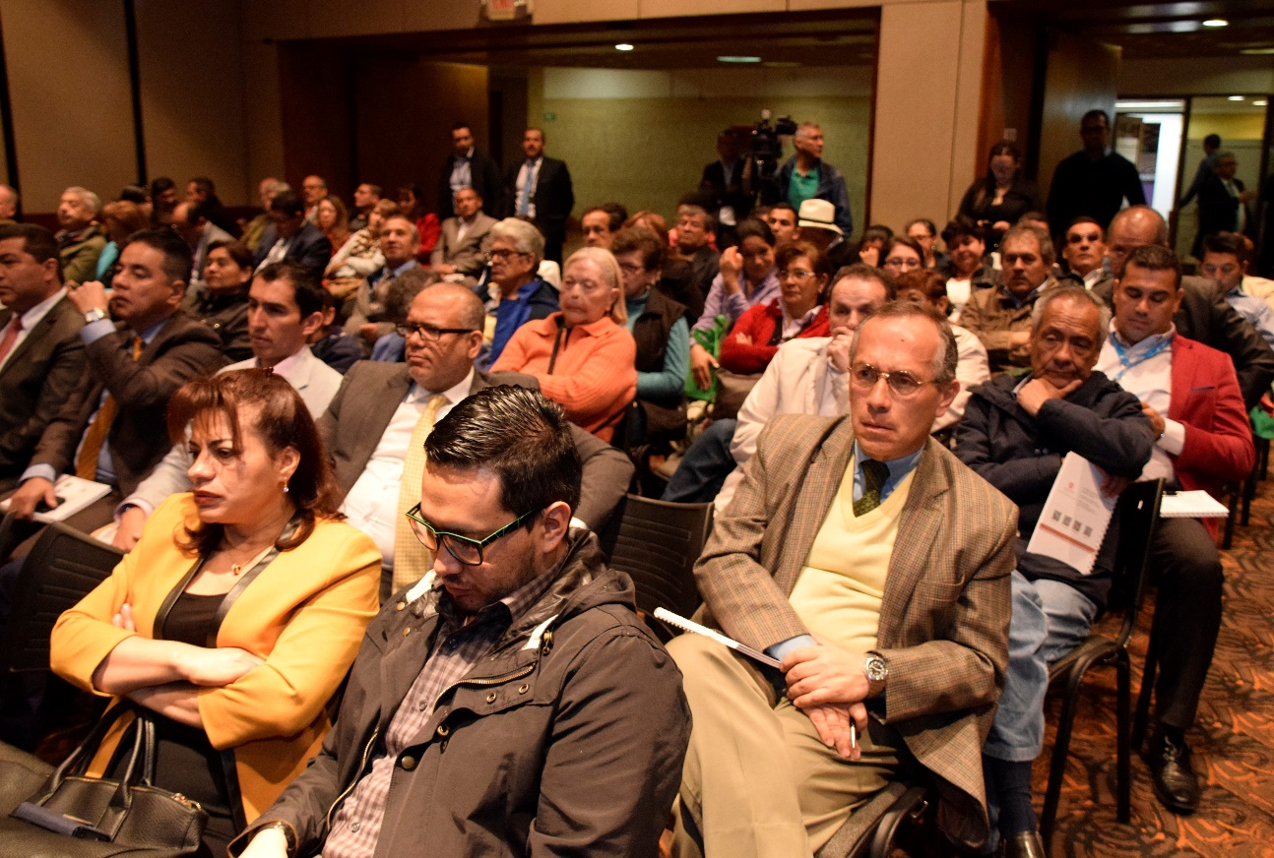

PARTICIPACIÓN CIUDADANA – GESTIÓN 2016 - 2020
2.196 ACCIONES DE DIÁLOGO y 539 ACCIONES DE FORMACIÓN con la comunidad, mediante las cuales se atendieron 72.768 CIUDADANOS.

Slide 3
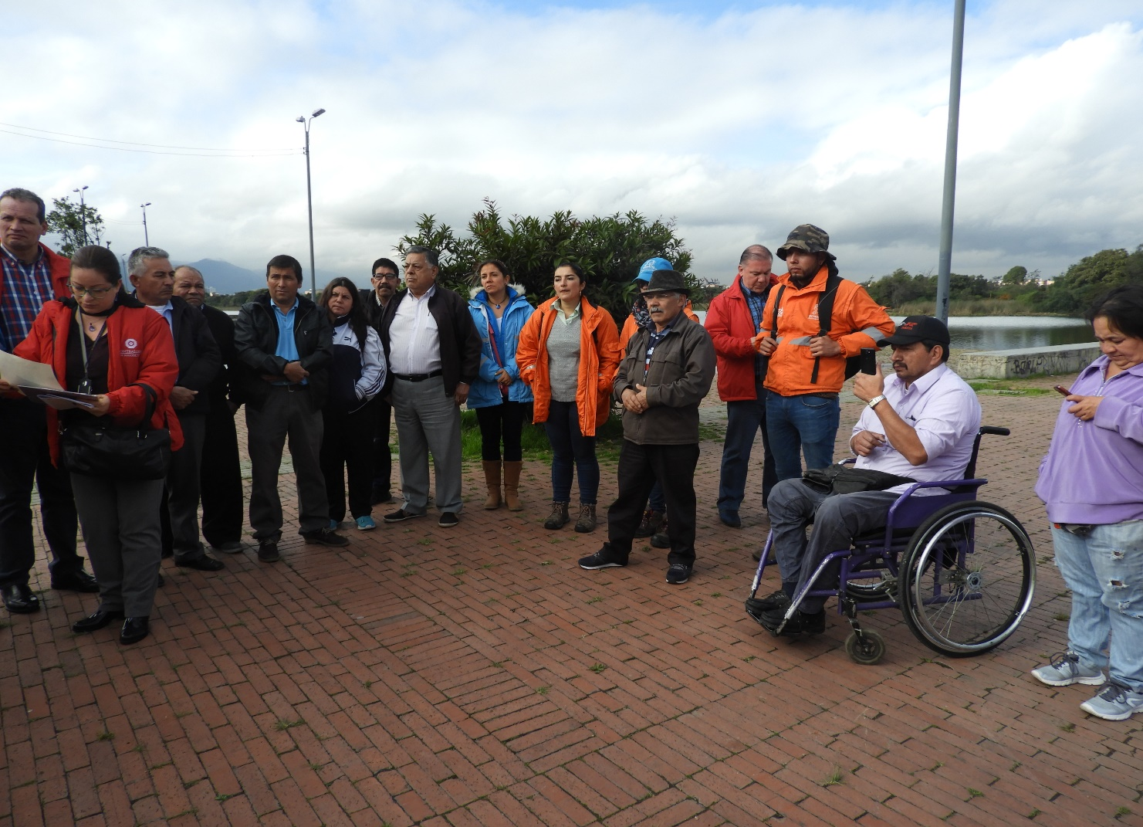
ACCIONES DE DIÁLOGO CON LA COMUNIDAD 2016 - 2020
Se destaca la realización de 511 MESAS DE TRABAJO CIUDADANAS en las que 9.412 BOGOTANOS observaron de cerca la gestión local de sus comunidades.
La ejecución de 648 INSPECCIONES A TERRENO, en compañía de 6.454 LÍDERES LOCALES.
La convocatoria de 554 REUNIONES LOCALES DE CONTROL SOCIAL, con la participación activa de 11.369 CIUDADANOS.

Slide 4
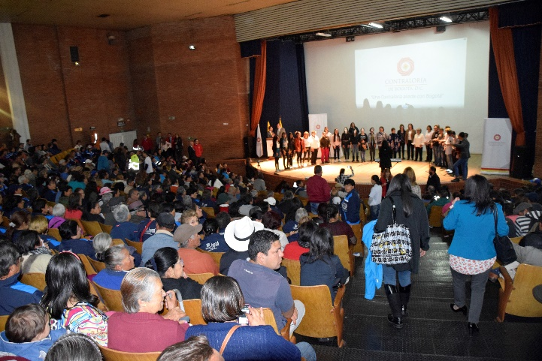
ACCIONES DE DIÁLOGO CON LA COMUNIDAD 2016 – 2020
53 AUDIENCIAS PÚBLICAS con cubrimiento anual de las 20 localidades de Bogotá.
Con la participación de cerca de 10.332 CIUDADANOS, entidades, organizaciones e instituciones de la sociedad civil.

Slide 5
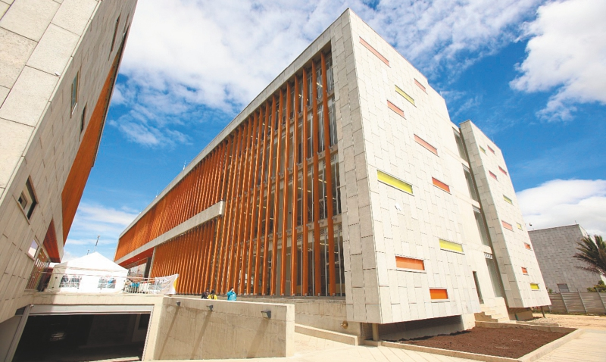
RESULTADOS DE AUDIENCIAS PÚBLICAS
Como resultado de la gestión del ente de control, en el marco de los compromisos adquiridos en las audiencias públicas con la ciudadanía, se destaca la REACTIVACIÓN DE LA CONSTRUCCIÓN de la nueva Sede El Porvenir de la UNIVERSIDAD DISTRITAL FRANCISCO JOSÉ DE CALDAS en Bosa.
Y la MEJORA de las condiciones laborales, económicas y comerciales para los VENDEDORES INFORMALES EN EL NUEVO CED CENTENARIO en la localidad Antonio Nariño.

Slide 6
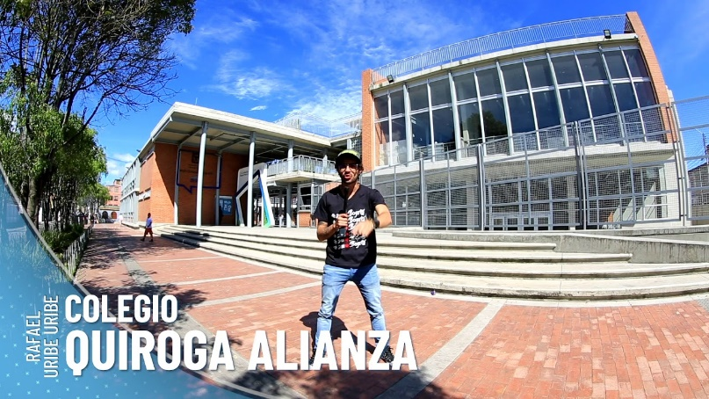
RESULTADOS DE AUDIENCIAS PÚBLICAS
La TERMINACIÓN, CONSTRUCCIÓN Y PUESTA EN FUNCIONAMIENTO de los colegios QUIROGA ALIANZA en Rafael Uribe Uribe, EL ENSUEÑO en Ciudad Bolívar y la UNIVERSIDAD PÚBLICA DE KENNEDY sede Carvajal.

Slide 7
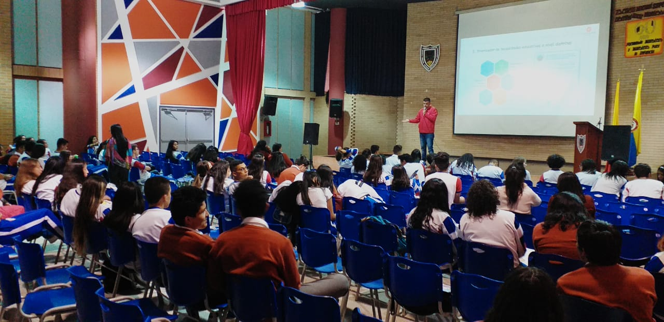
ACCIONES DE FORMACIÓN 2016 - 2020
Se llevaron a cabo 539 ENCUENTROS PEDAGÓGICOS para abordar temas como la Ley 1757 de 2015, PQR, Gestión y Administración Pública, Ley 1774 de 2011 y Desarrollo Sostenible, en los que 12.628 BOGOTANOS participaron.
Además, SE GRADUARON 272 LÍDERES en los diplomados de “Control social y contratación estatal” con la Universidad Distrital; “Control social, fiscal y ambiental” y “Formulación de proyectos para el control social”, certificados por la Universidad Nacional de Colombia.

Slide 8
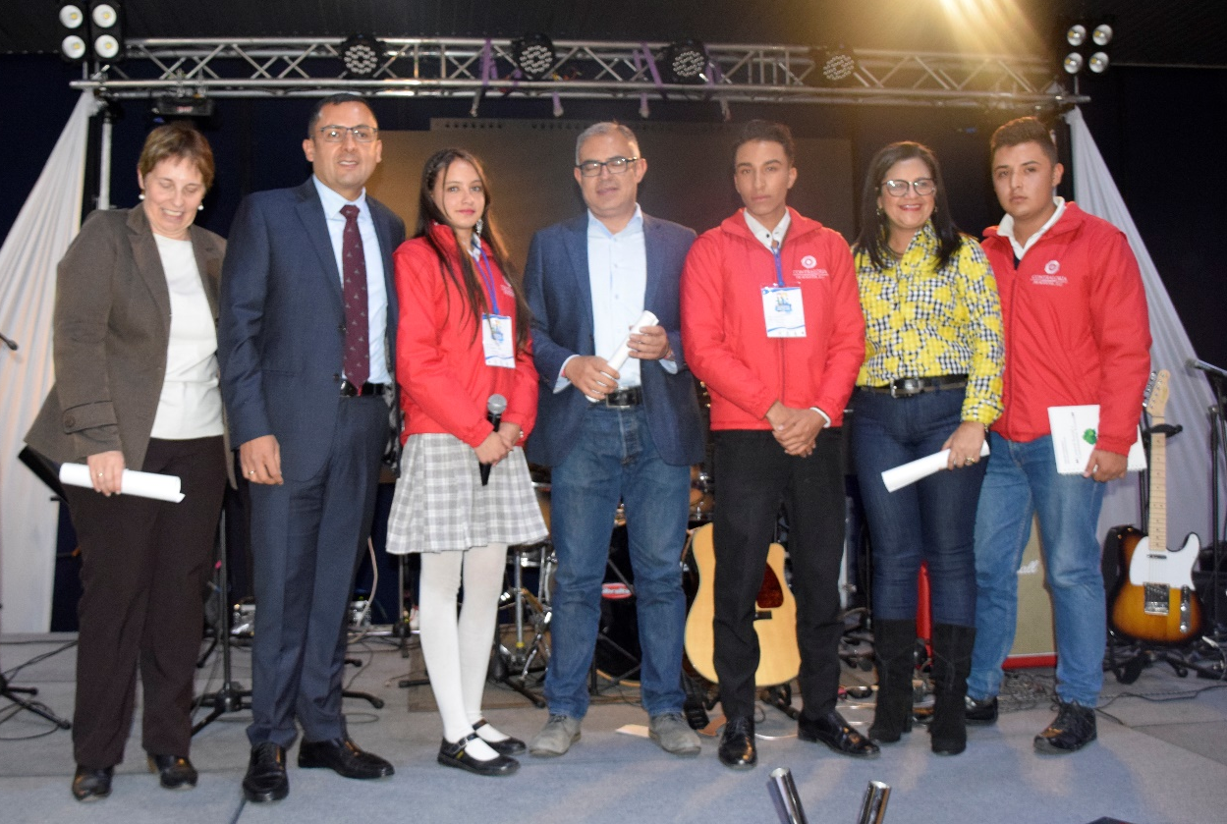
ACCIONES DE FORMACIÓN 2016 - 2020
Instalamos 43 FOROS temáticos sectoriales y de ODS, con la interacción de 7.137 LÍDERES.
Desarrollamos 338 TALLERES con la participación de 9.498 CIUDADANOS.

Slide 9

PARTICIPACIÓN CIUDADANA – GESTIÓN 2016 - 2020
TRIPLICAMOS la participación de la comunidad con la interacción de más de 72.768 CIUDADANOS
2016 - 7.433
2017 - 14.876
2018 - 24.856
2019 - 25.603

Slide 10
PARTICIPACIÓN CIUDADANA – GESTIÓN 2016 - 2020
AUMENTAMOS Y MANTUVIMOS la percepción, confianza y credibilidad de la ciudadanía sobre la gestión de la entidad.
2016 - 76%
2017 - 82%
2018 - 85%
2019 - 84%

Slide 11

PARTICIPACIÓN CIUDADANA – GESTIÓN 2016 - 2020

Slide 12
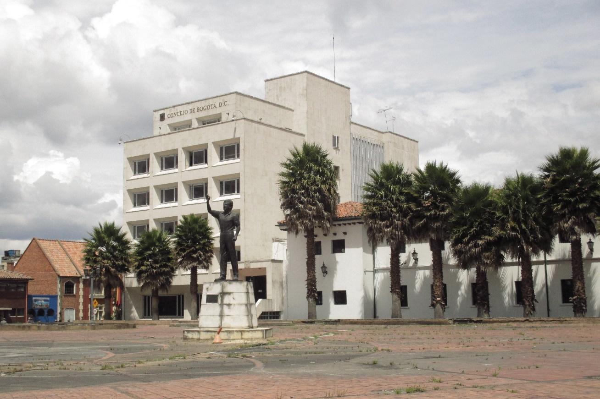
ENLACE CON EL CONCEJO DE BOGOTÁ
A través de la Dirección de Apoyo al Despacho se ATENDIERON y TRAMITARON el 100% de los 3,659 REQUERIMIENTOS del Concejo de Bogotá así:
1.794 invitaciones a proposición
1.232 invitaciones a debate
633 derechos de petición, entre otros.

Slide 13

TRÁMITE PQRs
Durante el cuatrienio 2016 – 2020 SE TRAMITARON 9.393 PQR, en los que predominaron:
6.712 solicitudes
1.000 denuncias
937 peticiones de información
744 quejas, consultas y reclamos.

Slide 14

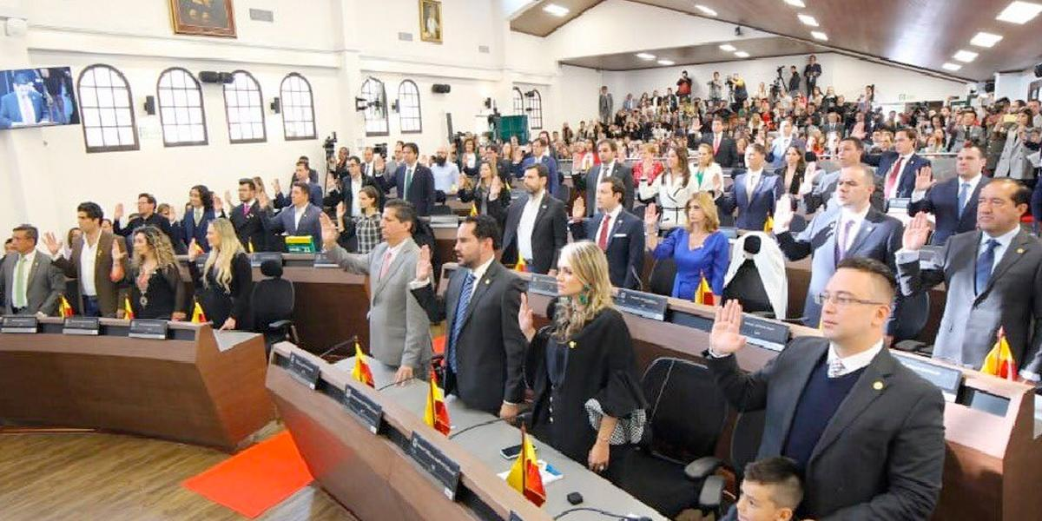
TRÁMITE PQRs
Durante el cuatrienio 2016 – 2020 PREDOMINARON por Tipo de Peticionario:
7.537 Ciudadanos
1.104 personas jurídicas
633 concejales
119 otros

Slide 15

COMUNICACIÓN CON LA CIUDADANÍA 2016 - 2020
El ente de control implementó mecanismos de comunicación pública y pedagogía ciudadana, haciendo uso efectivo de los medios disponibles así:

Slide 16
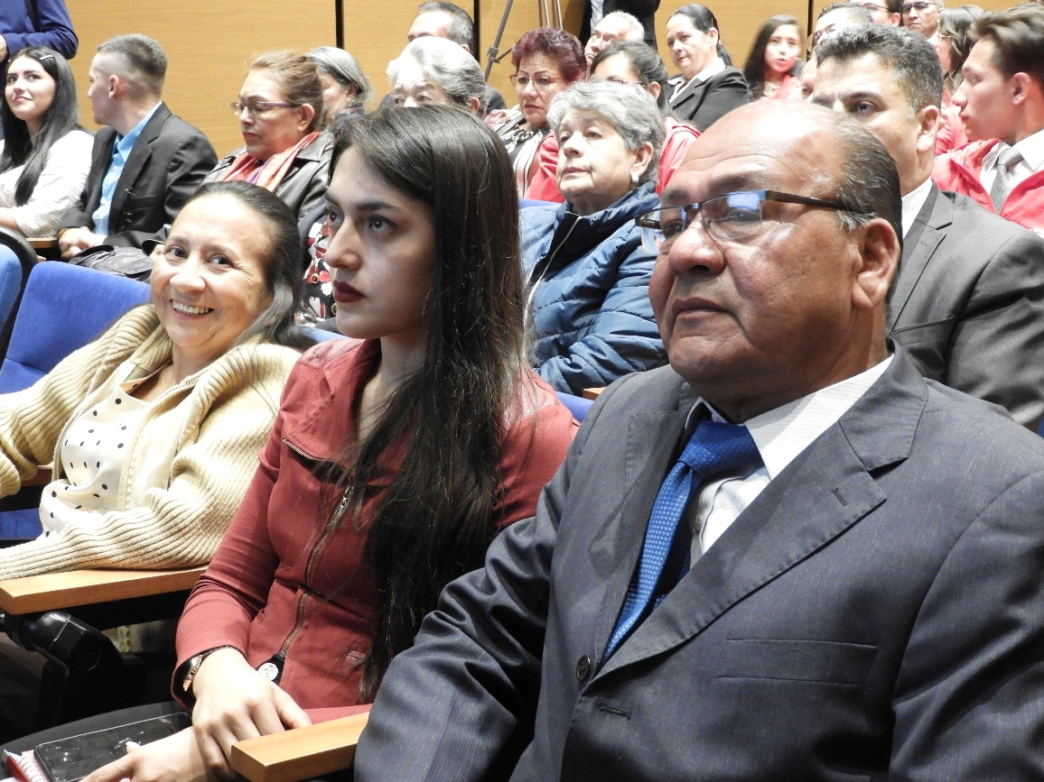
PROYECCIÓN 2020
. 150 Acciones de Formación
. 550 Acciones de
Diálogo con la Comunidad
. Fortalecimiento de la comunicación con el ciudadano a través de redes sociales y demás canales comunicacionales.
Fortalecimiento de la interacción con los ciudadanos a través del Centro de Atención al Ciudadano, bajo los principios de transparencia, calidad y oportunidad.

Slide 17


